Slide 1
Retour d’expérience et perspectives pour la simulation de SI et le test de produits de LID
Journée « Défis technologiques de la cybersécurité : Evaluation des solutions du supervision de la sécurité »
Frédéric Guihéry – Responsable des activités R&D

Slide 2






AMOSSYS en bref
Audit
Recherche
& Développement
Audits de conformité
Audits techniques
Tests d’intrusion
PASSI – LPM qualifié par l’ANSSI
Etudes en Cybersécurité
Preuves de concepts
Thèses, Conférences
Conseil
Logiciels Innovants
sur-mesure
Gestion des risques SSI
Confiance numérique
Sécurité des SI industriels
Logiciels ad-hoc de sécurité défensive et offensive
Outillage des laboratoires d’AMOSSYS
Evaluation
CESTI agréé ANSSI et accrédité COFRAC
CSPN et Critères Communs
Agrément cryptographie
Agrément évaluation logicielle d'API (systèmes industriels)
Agrément dans le domaine équipements matériels avec boîtiers sécurisés
CERT
Investigation numérique
Analyse de malwares
Remédiation de systèmes

Slide 3

Laboratoire d’études et de R&D
Domaines d’expertise
LID (prévention, détection, réaction à incidents, supervision, …)
Informatique de confiance et durcissement système
Sécurité des systèmes industriels (ICS/Scada, Smart Grids, …)
Sécurité mobile/embarqué (Android, IoT, compteurs, etc.)
Rétro-ingénierie de protocoles, logiciels et systèmes
Analyse de vulnérabilités
Recherche & Développement

Slide 4


Laboratoire d’évaluation
Le CESTI Amossys
Evaluation par la méthodologie CSPN
Permet d’obtenir un certain niveau de confiance d’un produit de sécurité.
Evaluation par la méthodologie
Critères Communs
Certification qui permet de s’assurer de la conformité et de la robustesse d’un produit au regard d’un cahier des charges ou de spécifications techniques. Cette méthodologie bénéficie d’une reconnaissance internationale.
Le + Amossys
Agrément Cryptographie.
Agrément évaluation logicielle d’API (systèmes Industriels).
Agrément dans le domaine des équipements matériels avec boîtiers sécurisés.
Evaluation

Slide 5
Nos travaux dans le domaine de la LID

Slide 6
Nos travaux en Lutte Informatique Défensive
Plusieurs axes de R&D et de prestations
AMOSSYS évalue les PDIS (Prestataires de Détection des Incidents de Sécurité), en partenariat avec le LNE, pour l’ANSSI
Études, conception et développement relatif aux sondes réseau et hôtes
Méthodologies d’évaluation de produits de LID
Retour d’expérience d’évaluation de sécurité d’un ensemble important de produits de LID
Formations dispensées dans le domaine de la LID (détection d’intrusion, réaction à intrusion, analyses post-mortem)
Réalisation d’une plateforme pour l’évaluation de produits de LID
Études sur l’élaboration de stratégies de détection

Slide 7
Nos travaux en Lutte Informatique Défensive
Partenaires et clients
DGA MI
R&D en LID et analyse de produits de LID
ANSSI
Evaluation de produits de LID selon les schémas CSPN et CC
Evaluation de conformité des prestataires PDIS
Thales
Travaux de R&D relatifs aux sondes
LNE
Evaluation de conformité des prestataires PDIS
Supélec
Co-encadrement d’une thèse CIFRE relative aux méthodologies d’évaluation de NIDS
Travaux de R&D en LID
INRIA / IRISA
Co-encadrement d’une thèse CIFRE relative à la détection des cyberattaques par l’utilisation des méthodes d’apprentissage automatique

Slide 8
Nos travaux en Lutte Informatique Défensive
Catégories d’équipements évalués
Sondes
Sondes / Capteurs spécifiques système
Sondes / Capteurs spécifiques réseau
Sondes / Capteurs intégrés à des composants fonctionnels
Sondes / Capteurs intégrés à des composants de sécurité
SIEM (collecte, agrégation, corrélation, vérification, etc.)
Console de visualisation
Scanners de vulnérabilités
Outils d’administration de la sécurité réseau

Slide 9
Nos travaux en Lutte Informatique Défensive
Thèse en cours
Thèse sur la détection d’attaques par l’utilisation des méthodes d’apprentissage automatique
Réalisée par Alban Siffer
Encadrement Amossys / IRISA (équipes EMSEC / DREAM)

Slide 10
Retour d’expérience et perspectives en évaluation de produits de LID

Slide 11
Evaluation en LID : Retour d’expérience et perspectives
CSPN : un socle pour l’évaluation des produits de LID
Le schéma CSPN
Analyse de conformité
Analyse de robustesse
Analyse de vulnérabilité
(Analyse d’impact)
Evaluation en temps contraint

Slide 12
Evaluation en LID : Retour d’expérience et perspectives
CSPN : un socle pour l’évaluation des produits de LID
D’une part : analyse des fonctions de sécurité

Slide 13
Evaluation en LID : Retour d’expérience et perspectives
CSPN : un socle pour l’évaluation des produits de LID
D’une part : analyse des fonctions de sécurité
Authentification et gestion des privilèges
Protection des communications
Protection du mécanisme de mise à jour
Journalisation des événements
Intégrité du logiciel et de sa configuration
Protection des signatures
…

Slide 14
Evaluation en LID : Retour d’expérience et perspectives
CSPN : un socle pour l’évaluation des produits de LID
Et d’autre part : analyse des fonctions métier

Slide 15
Evaluation en LID : Retour d’expérience et perspectives
CSPN : un socle pour l’évaluation des produits de LID
Et d’autre part : analyse des fonctions métier
NIDS
Décodage protocolaire
Détection d’anomalies
Analyse des flux
Gestion de la base des signatures
Détection d’intrusions
…

Slide 16
Evaluation en LID : Retour d’expérience et perspectives
CSPN : un socle pour l’évaluation des produits de LID
Et d’autre part : analyse des fonctions métier
SIEM
Collecte des événements
Normalisation des événements et incidents
Filtrage des événements et incidents
Enrichissement des événements et incidents
Agrégation des événements et incidents
Gestion de la base des signatures
Corrélation d’événements
Vérification des incidents potentiels
Visualisation et Dashboard
Ticketing et Reporting
…

Slide 17
Evaluation en LID : Retour d’expérience et perspectives
CSPN : un socle pour l’évaluation des produits de LID
Actuellement, l’évaluation d’un produit de LID selon le schéma CSPN consiste principalement à
Etudier la conformité des fonctions métier et des fonctions de sécurité
Analyser la robustesse des fonctions métier
L’efficacité des fonctions métier reste assez peu explorée
Seule exception : analyse de la résistance à l’évasion protocolaire

Slide 18
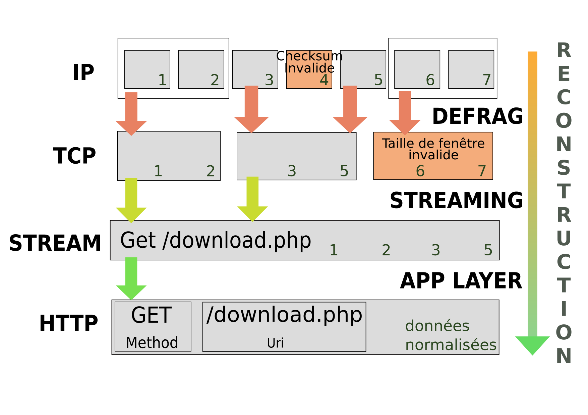
Evaluation en LID : Retour d’expérience et perspectives
La normalisation de trafic et les évasions protocolaires

Slide 19
Evaluation en LID : Retour d’expérience et perspectives
La normalisation de trafic et les évasions protocolaires
Chaque pile IP interprète différemment les ambigüités des paquets IP et TCP réseau
Exemple : deux segments TCP dont les numéros de séquence se chevauchent
Complexité de la normalisation HTTP
Plusieurs formats d’encodage (ASCII, UTF-8, base64, etc.)
Parsing fiable pour l’extraction des champs
Ces constats sont à la base des attaques par « évasion protocolaire »

Slide 20
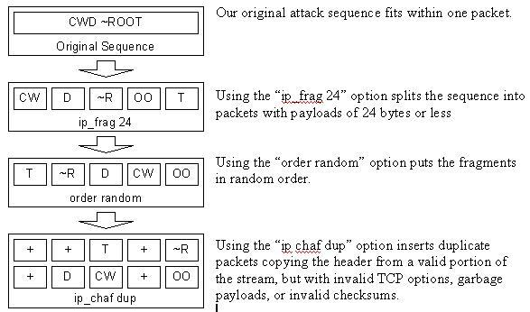
Evaluation en LID : Retour d’expérience et perspectives
La normalisation de trafic et les évasions protocolaires
Exemples d’évasions avec Fragroute

Slide 21
Evaluation en LID : Retour d’expérience et perspectives
La normalisation de trafic et les évasions protocolaires
Tous les NIDS/NIPS que l’on a évalués sont exposés à ce type d’attaque
A une échelle plus ou moins importante

Slide 22
Evaluation en LID : Retour d’expérience et perspectives
L’analyse de la base des signatures
Analyse de la pertinence des signatures
Problématique du taux de faux positif
Analyse de la complétude
Problématique du taux de faux négatif
=> Travaux historiquement très académiques

Slide 23
Evaluation en LID : Retour d’expérience et perspectives
L’analyse de la base des signatures
Analyse de la vitesse/fréquence de mise à jour de la base
Evaluation de l’expressivité des langages de définition des règles de détection/corrélation
Capacité d’analyse syntaxique
Analyse de la richesse du langage (motifs / expressions rationnelles / hash / etc.)
Aujourd’hui bien géré par les NIDS et les méthodes d’évaluation
Capacité d’analyse événementielle / comportementale
Aujourd’hui plutôt bien géré par certains NIDS et SIEM, mais peu d’outils et de méthodes d’évaluation disponibles (cf. Travaux sur la génération de trafic)

Slide 24
Evaluation en LID : Retour d’expérience et perspectives
L’évaluation des capacités de Threat Intelligence
Constat : beaucoup de solutions NIDS / SIEM intègrent désormais des mécanismes de Cyber Threat Intelligence (CTI)
Infrastructure de gestion des IOC déployable en interne
CIF – Collective Intelligence Framework
MISP platform
…
Alimentation automatisée en IOC depuis feeds publics / payants

Slide 25
Evaluation en LID : Retour d’expérience et perspectives
L’évaluation des capacités de Threat Intelligence
Exemple du moteur de « Threat intelligence » de Bro
Comparaison d’objets observés (URL, hash de fichiers, etc.) par rapport à des listes d’indicateurs de compromission
Indicateurs supportés
Intel::ADDR
Intel::URL
Intel::SOFTWARE
Intel::EMAIL
Intel::DOMAIN
Intel::USER_NAME
Intel::FILE_HASH
Intel::FILE_NAME
Intel::CERT_HASH

Slide 26
Evaluation en LID : Retour d’expérience et perspectives
L’évaluation des capacités de Threat Intelligence
Exemple d’une liste d’URLs suspectes
Exploitation dans un scrip Bro
#fields indicator indicator_type meta.source meta.url meta.do_notice meta.if_in
badChinese.biz Intel::DOMAIN mandiant - T DNS::IN_REQUEST
badRussian.org Intel::DOMAIN mandiant - T HTTP::IN_HOST_HEADER
badCorse.net Intel::DOMAIN mandiant - T SMTP::IN_FROM
...
@load base/frameworks/files
@load base/frameworks/notice
@load frameworks/files/hash-all-files
@load frameworks/intel/seen
@load frameworks/intel/do_notice
redef Intel::read_files = {
"/path/datasets_bad_domains.txt"
# See results int intel.log
};

Slide 27
Evaluation en LID : Retour d’expérience et perspectives
L’évaluation des capacités de Threat Intelligence
Questions ouvertes
Comment évaluer l’apport des mécanismes de Threat Intelligence ?
Comment estimer la fiabilité des sources de renseignement ?
Fiabilité de l’information
Fiabilité de l’infrastructure source
Fraicheur des IOC

Slide 28
Evaluation en LID : Retour d’expérience et perspectives
L’évaluation d’une stratégie de détection
Objectifs :
Evaluer la capacité des produits de LID à implémenter des stratégies de détection et de collecte
Evaluer le couplage avec les process et l’équipe du SOC

Slide 29
Evaluation en LID : Retour d’expérience et perspectives
L’évaluation du couplage avec les process et l’équipe SOC
La vision métier est-elle prise en charge dans les produits de LID
Le SIEM intègre-t-il les processus et le workflow de l’équipe SOC ?
Le lien entre l’équipe SOC/CSIRT est-il entièrement géré et de manière efficace ?
Risque de duplication d’information (voire perte d’information) entre les outils SOC et CSIRT
Le SIEM est-il adapté pour chaque profil métier ?

Slide 30
Evaluation en LID : Retour d’expérience et perspectives
L’évaluation du couplage avec les process et l’équipe SOC
Les profils d’une équipe SOC
Level 1 analyst, first responder, real-time analyst
Inspect alerts and the associated traffic to eliminate false positives (triage analysis)
Level 2 analyst
Escalation analysis, investigate suspicious activity received from triage analysis
Correlation analyst
Search for patterns and trends in current and historical data
Threat analyst
Gain insight into the identity, motives and sponsorship of attackers and forecast upcoming attack
Incident handler, incident responder
Implement a course of action in reaction to a confirmed incident
Forensic analysts
Work in support of a law enforcement investigation
Source : The real work of computer network defense Analysts

Slide 31
Evaluation en LID : Retour d’expérience et perspectives
L’évaluation d’une stratégie de détection
Besoin d’une plateforme permettant de
Mettre en place un environnement maitrisé (inventaire connu)
Générer du trafic maitrisé (de vie et d’attaque)
Le réalisme assure l’exactitude de l’évaluation
La contrôlabilité assure la reproductibilité de l’évaluation

Slide 32
Evaluation en LID : Retour d’expérience et perspectives
Les fonctionnalités attendues d’une plateforme de simulation
Simulation de réseaux hétérogènes
Simulation d'utilisateurs
Simulation de données de vie statiques
Simulation d’actions système et applicatives
Simulation de trafic réaliste (légitime et d’attaque)

Slide 33
Evaluation en LID : Retour d’expérience et perspectives
La simulation de trafic réaliste
Besoin en simulation de trafic réaliste (légitime et d’attaque)
Approches
Rejeu de pcaps : réaliste mais incontrôlable
Trafic synthétique : irréaliste mais contrôlable
Méthode hybride : réaliste et contrôlable
Principe :
Modélisation du trafic au travers de captures réseaux
Paramétrage des couches réseaux avec le modèle pour générer un trafic
Instrumentation d'applications (clients web, mail, etc.) : réaliste et contrôlable

Slide 34
Evaluation en LID : Retour d’expérience et perspectives
La simulation de trafic réaliste
L’approche par instrumentation d'applications (clients web, mail, lecteurs PDF, doc, etc.)
Objectifs
Manipuler les données de vie statique
Simuler implicitement des actions système / applicatives
Simuler implicitement du trafic réseau réaliste
Exemple : simuler des mouvements de souris et un vrai clic dans un navigateur
Approches
Agent déployé dans l’OS et contrôlant le serveur X
API de débogage et d’accessibilité des clients
Sans agent (depuis l’hyperviseur)

Slide 35
Evaluation en LID : Retour d’expérience et perspectives
La simulation de trafic réaliste
L’approche hybride
Contribution thèse (G. Bossert)
Machine de Mealy Stochastique à Transitions Déterministes
Des transitions déterministes mais messages de sorties Indéterministes
La prise en compte du temps de réaction
Équivalences assurées
Syntaxique (vocabulaire du protocole)
Sémantique (grammaire du protocole)
Temporelle (temps de réaction)
Intéressant pour évaluer les moteurs d’analyse événementielle / comportementale des NIDS / SIEM

Slide 36
Evaluation en LID : Retour d’expérience et perspectives
La simulation de trafic réaliste
Travaux de thèse sur l’approche hybride de génération de trafic
Rétro-ingénierie de protocoles propriétaires ou de malwares
Apprentissage du canal de communication d’un botnet
Génération de trafic suivant un modèle appris
Publications
Modélisation et simulation du canal de communication d’un botnet pour l’évaluation des NIDS,
SAR-SSI 2011, G. Bossert, G. Hiet, T. Hénin
The future of protocol reversing and simulation applied on ZeroAccess botnet
29C3, F. Guihéry, G. Bossert
Reverse and Simulate your Enemy Botnet C&C
BlackHat Abu Dhabi'12, G. Bossert, F. Guihéry

Slide 37
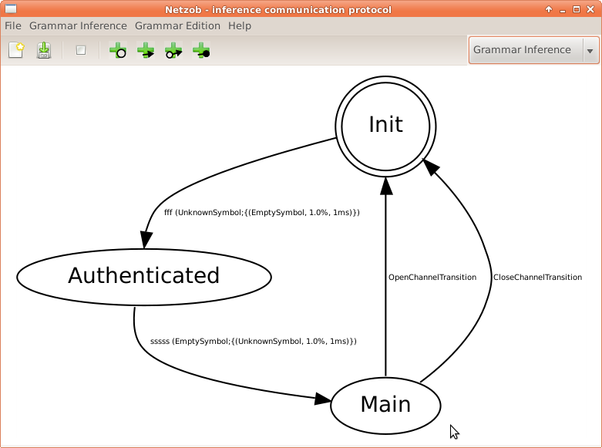


Evaluation en LID : Retour d’expérience et perspectives
La simulation de trafic réaliste
L’outil Netzob
Semi-automated reverse specification of proprietary protocols.
Identification of Message Format.
Discovery of the state machine.
Generation of realistic traffic to test security products.
Simulation of client / server.
"Smart-fuzzing" for implementations robustness analysis.
Academic (PHD) and operationnal work.
https://github.com/AMOSSYS/Netzob

Slide 38
Evaluation en LID : Retour d’expérience et perspectives
L’évaluation d’une stratégie de détection
Objectif : évaluer la capacité à détecter des menaces
Exemple de liste des incidents redoutés (ETSI_ISG_ISI , Annexe B de l’ISO27035) :
Exploitation d’une vulnérabilité
Elévation de privilèges
Exfiltration de données
Propagation virale
Utilisation d’un mécanisme de persistance
Déni de service
Accès non autorisé à une ressource
Usurpation d’identité
Actions non conformes à la politique de sécurité

Slide 39
Evaluation en LID : Retour d’expérience et perspectives
L’évaluation d’une stratégie de détection
Constat : écart sémantique entre menaces / incidents redoutés présents dans une stratégie de détection et les signatures / IOC implémentés dans les outils

Slide 40
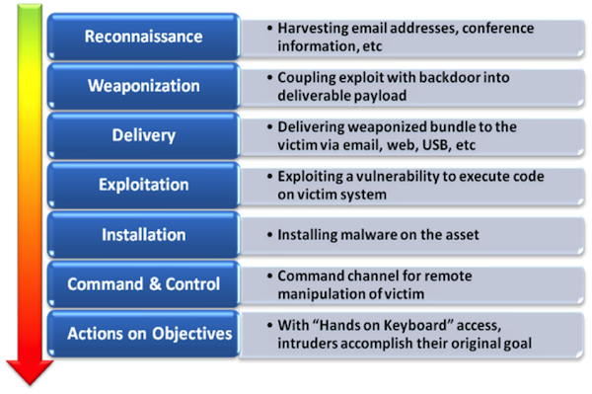
Evaluation en LID : Retour d’expérience et perspectives
Utilisation du modèle Cyber Kill Chain
Objectif : pouvoir évaluer l’efficacité du produit de LID à détecter chaque étape de la kill chain

Slide 41
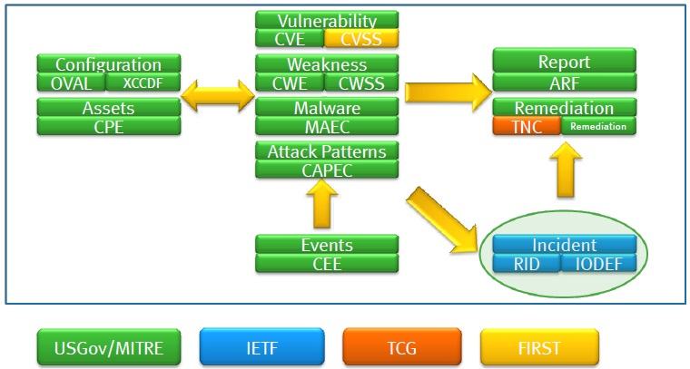
Evaluation en LID : Retour d’expérience et perspectives
Simulation de SI et d’activités
Approche intéressante : utiliser les standards pour la modélisation des SI simulés et des actions / événements insérés

Slide 42
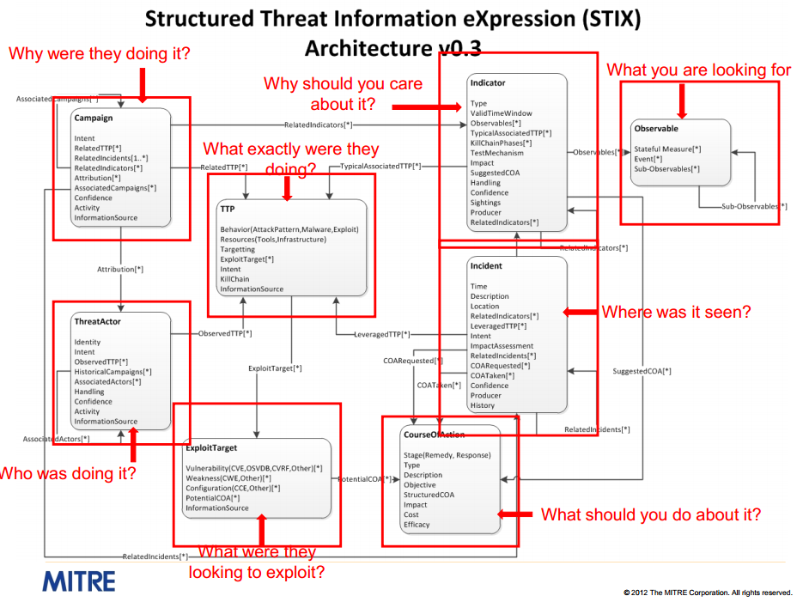
Structuration du standard STIX

Slide 43
Evaluation en LID : Retour d’expérience et perspectives
Conclusion / axes de R&D
Quelques axes de R&D
Renforcer l’évaluation de l’efficacité / robustesse des fonctions métier des produits LID
Pouvoir évaluer l’implémentation d’une stratégie de détection et de collecte
« Fermer » l’écart sémantique entre menaces/incidents redoutés et signatures de détection
Pouvoir évaluer l’adéquation des outils de LID aux processus et aux équipes SOC/CSIRT

Slide 44




Nous contacter :
Merci pour votre attention !
4 bis Allée du Bâtiment
35000 RENNES
02 99 23 15 79
https://www.amossys.fr
contact@amossys.fr
Retrouvez-nous également sur les réseaux sociaux :

